Slide 1

Vue-cli
Vue 基礎入門篇

Slide 2


NVM
管理nodejs版本工具
開發環境
Nodejs的套件管理工具
Vue-Cli

Slide 3
NVM install
https://github.com/coreybutler/nvm-windows
nvm list - 列出目前電腦有安裝的nodejs版本
nvm list available - 目前網路上可用的nodejs版本列表
nvm install v12.19.0 - 該nodejs版本下載安裝
nvm uninstall v12.19.0 - 移除該nodejs版本
nvm use v12.19.0 - 使用該nodejs版本
nvm -v - 目前該nvm版本

Slide 4
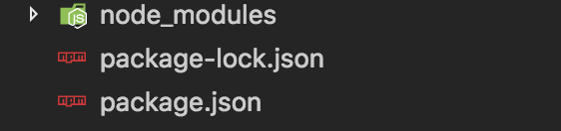
node_modules ：就是我們透過npm下載下來的套件跟工具都會放在這個資料夾裡面。
package.json：關於這整包專案所有的資訊，包含我們安裝的套件版本，專案版本，npm指令都可以在這個json檔案裡面找得到，之後要搬移專案重新安裝套件也需要靠這個json檔案
package-lock.json：package-lock.json是npm5版本新增的，是專門紀錄package.json裡面更細節的內容，例如安裝的套件的詳細版本，或是確認你的dependency (依賴)是被哪個函式庫所要求的等等，不過這個我們通常就放著不太會管它。

Slide 5
NPM
npm -v 查看目前npm的版本
npm install <package> 安裝npm套件
npm install <package> -D 安裝開發階段套件
npm install <package> -S 安裝上線階段套件
npm rm <package> 移除該套件

Slide 6


Slide 7
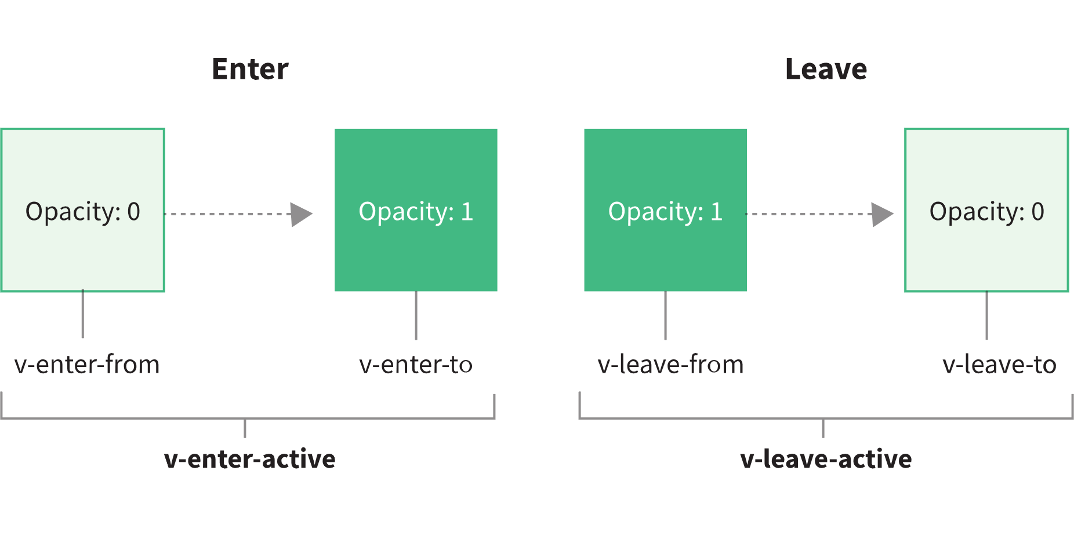
Enter & Leave Transitions
https://v3.vuejs.org/guide/transitions-enterleave.html#enter-leave-transitions

Slide 8
進入/離開 Transition 轉換的六個類別
v-enter-from：進入的開始狀態。在插入元素之前添加，在插入元素之後刪除一幀。
v-enter-active：進入的活動狀態。在整個進入階段應用。在插入元素之前添加，在過渡/動畫結束時將其刪除。此類可用於定義進入過渡的持續時間，延遲和緩和曲線。
v-enter-to：進入的結束狀態。元素插入後添加了一幀（同時v-enter-from刪除），過渡/動畫結束後刪除。
v-leave-from：離開的開始狀態。觸發離開過渡時立即添加，在一幀後移除。
v-leave-active：離開的活動狀態。在整個離開階段應用。觸發離開過渡時立即添加，當過渡/動畫結束時將其移除。此類可用於定義離開過渡的持續時間，延遲和緩和曲線。
v-leave-to：離開的結束狀態。觸發離開過渡（同時v-leave-from刪除）後添加一幀，在過渡/動畫結束時刪除。

Slide 9
單頁式應用
single-page application，縮寫SPA
透過JS動態渲染當前頁面來與使用者互動而非傳統的從伺服器重新載入整個新頁面。這種方法避免了頁面之間切換打斷用戶體驗，使應用程式更像一個桌面應用程式。

Slide 10
https://next.router.vuejs.org/
Vue Router

Slide 11
createWebHashHistory()
會透過 # 字號來當作網址切換的操作，但是會跟錨點相撞，對SEO有不利的影響
createWebHistory()
需要跟後端搭配重新配置根目錄下的router，還要自己配置例外處理的頁面例如404等

Slide 12
Different History modes
https://next.router.vuejs.org/guide/essentials/history-mode.html#hash-mode

Slide 13
Nested Routes
https://next.router.vuejs.org/guide/essentials/nested-routes.html#nested-routes

